Slide 1


PHÒNG GIÁO DỤC VÀ ĐÀO TẠO QUẬN LONG BIÊN
TRƯỜNG MẦM NON GIA THƯỢNG
GIÁO ÁN PHÁT TRIỂN NGÔN NGỮ
Đề tài: Thơ: Bắp cải xanh
Chủ đề: Thực vât.
Lứa tuổi: Nhà trẻ D1
Người dạy: Trần Thị Bích Quyên
Năm học: 2018- 2019

Slide 2

I. MỤC ĐÍCH-YÊU CẦU
1. Kiến thức:
-Trẻ nhớ tên bài thơ, tác giả.
- Biết nội dung bài thơ: Cây bắp cải màu xanh man mát, lá bắp cải sắp vòng tròn, búp cải non nằm ở giữa.
2. Kỹ năng:
-Trẻ trả lời câu hỏi cô đưa ra to, rõ ràng theo nội dung bài thơ.
- Đọc thơ to rõ ràng không ngọng.
3. Thái độ:
- Trẻ hứng thú nghe cô đọc thơ.
- Thích đọc thơ cùng cô và bạn.

Slide 3

II. CHUẨN BỊ
1. Đồ dùng của cô:
- Tranh minh họa bài thơ.
- Powerpoint minh họa thơ, giáo án điện tử, que chỉ.
- Nhạc bài hát: “Cây bắp cải”.
2. Đồ dùng của trẻ:
- Trang phục gọn gàng.
- Chỗ ngồi cho trẻ

Slide 4

I. Ổn định tổ chức:
Cô và trẻ hát bài “ Đi cầu đi quán”, trò chuyện dẫn dắt vào bài.
- Xem một số hình ảnh về các loại rau

Slide 5
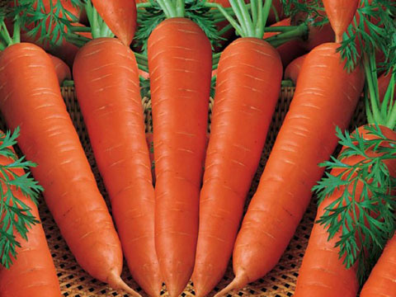

Slide 6
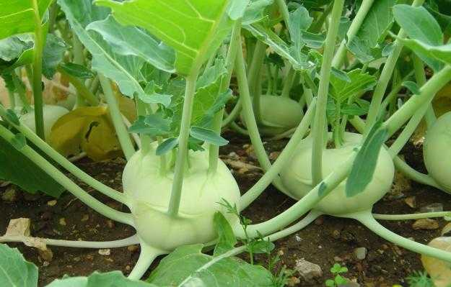

Slide 7
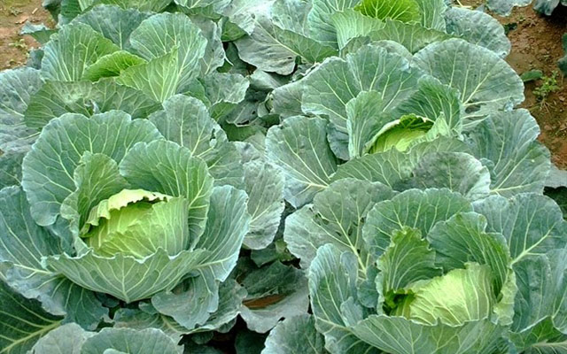

Slide 8

- Cô giới thiệu tên bài thơ, tên tác giả
- Cô đọc lần 1(Không tranh)
Hỏi trẻ tên bài thơ, tên tác giả?
- Cô đọc lần 2.( Tranh minh họa)
Hỏi trẻ tên bài thơ, tên tác giả? Bài thơ nói đến cây rau gì?
II. Phương pháp, hình thức tổ chức :

Slide 9
Bắp cải xanh
Xanh man mát

Slide 10
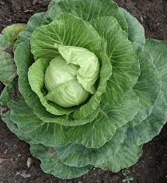
Lá cải sắp
Sắp vòng tròn

Slide 11
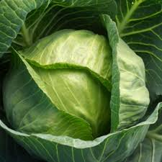
Búp cải non
Nằm ngủ giữa

Slide 12

Hoạt động 2: Đàm thoại và trích dẫn:
Giảng từ khó:
Màu xanh man mát là xanh rất nhẹ.

Slide 13

* Hệ thống câu hỏi:
+ Cây bắp cải có màu gì?
+ Lá cải như thế nào?
+ Và ở giữa gọi là gì?

Slide 14

* Giáo dục trẻ: Về ích lợi của các loại rau và phải ăn đủ phần rau trong bữa ăn.
- Cô đọc lần 3: Đọc thơ kèm video, cô khuyến khích trẻ đọc cùng cô

Slide 15


Slide 16
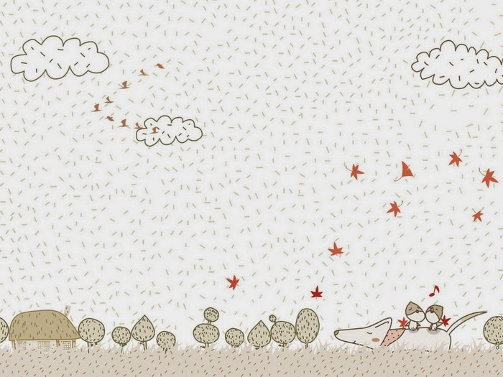
* Trẻ đọc thơ: Cô cho cả lớp đọc nhiều lần, cô sửa sai cho trẻ,
+ Cô cho trẻ đọc theo tổ (3 tổ)
+ Cho các nhóm đọc thơ (3 nhóm)
+ Cho cá nhân trẻ đọc thơ (2 bạn).
- Cho cả lớp đọc lại 1 lần.
Cô động viên trẻ đọc to rõ ràng, thể hiện tình cảm.

Slide 17


Kết thúc: Cô và trẻ hát bài: “ Cây bắp cải”.

